Slide 1
M&M’S weather
Mattin Najafi & mathieu larrouy

Slide 2
VAL UTAV WEBAPPLIKATION
Mattin Najafi & mathieu larrouy
MÅNGA OLIKA TANKAR
SVÅRT ATT VÄLJA
FIGURE OUT WHAT WE COULD AND COULDN’T DO
VALET FÖLL PÅ EN VÄDERAPPLIKATION

Slide 3
WEATHER APP
Mattin Najafi & mathieu larrouy
Vi valde en väderapp som du kan skriva in stad/land runt om i världen och du får ut vädret aktuella tiden som du söker på staden samt en 5dagars prognos
Vi använde oss utav OpenWeather API, hämtar två olika api:n
Vi använder oss även utav OpenWeathers ikoner som beskriver vädret

Slide 4
PLANERING
Mattin Najafi & mathieu larrouy
Vi började med att skapa githubrepo med issues. Sedan så skapade vi react appen och laddade ner allt som man behövde för att ha en färdig grund att stå på.
Sedan så gjorde vi alla komponenter som vi kopplade ihop med alla issues som vi skapat.
In the meantime we designed the UI on XD.

Slide 5
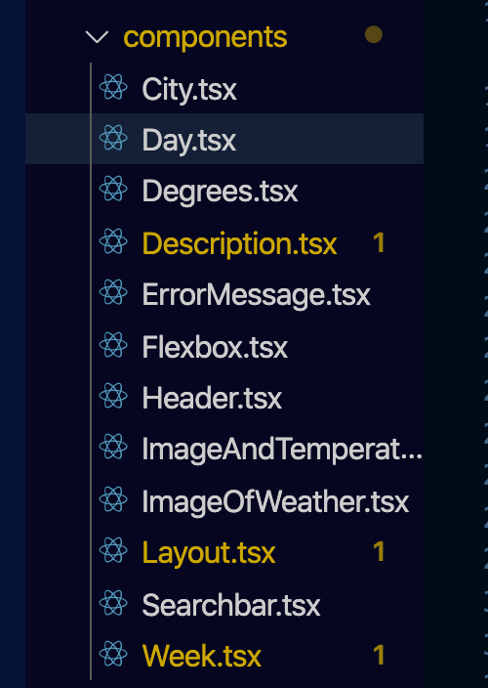
COMPONENTS
Mattin Najafi & mathieu larrouy
Layout-komponenten är våran centrala komponent där den sammakopplar alla komponenter. Där gör vi vårat api-anrop och sedan skickar vi in datan i andra komponenter genom props. Den är parentkomponent till header, searchbar och flexbox.
City-komponenten renderar ut stad och land.
Day komponenten renderar ut veckodagarna och prognosen för de.
Week komponenten är en parentkomponent till day och loopar igenom datan som blir skickad från layouten för att rendera ut rätt dag på rätt plats med rätt temperatur och ikon.Header är header.
Header är header.
Description och degrees-komponenterna renderar ut beskrivning för dagens temperatur och degrees renderar ut temperaturen i kelvin som vi omvandlar till celsius i en matematisk formel.
Flexbox är vart i princip all content renderas ut med all info hämtad från vårt api.

Slide 6
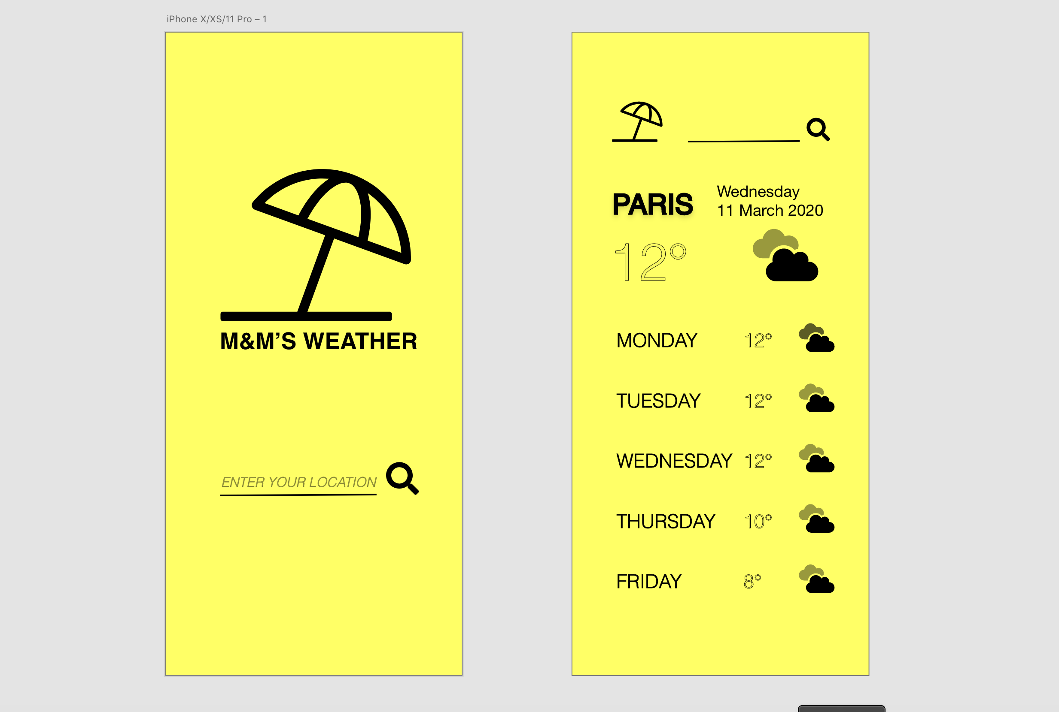
UI design
Mattin Najafi & mathieu larrouy

Slide 7
UTFÖRANDE
Mattin Najafi & mathieu larrouy
Vi jobbade med varsitt issue. Skapade en egen branch som vi sedan pushade upp till mastern och gjorde en PR, efter att motparten fick godkänna PR:en så togs PR:en bort och mastern blev uppdaterad.
Iochmed att vi ofta jobbade med olika komponenter så kunde vi göra mycket samtidigt utan att vi stötte på merge conflicts
När all kod var klar och vi kände oss klara med appen så fokuserade vi på stylingen.
Med stylingen så använde vi oss utan SASS

Slide 8
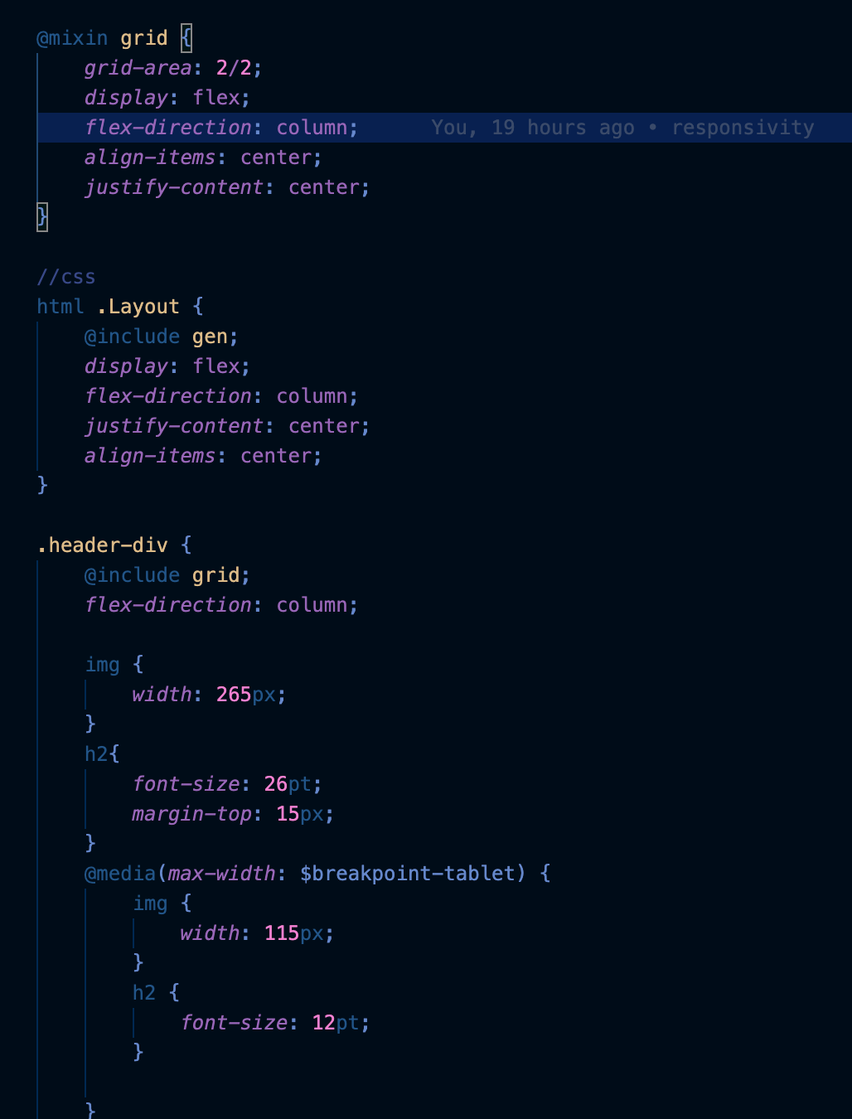
SASS
Mattin Najafi & mathieu larrouy
Sass stands for Syntactically Awesome Stylesheets.
It’s a stylesheet language that is compiled to css
It allows you to use:
Variables
Nested rules
Mixins
Functions
It’s a really easy and powerful way to keep large project stylesheets clear and well-organized.
$breakpoint-tablet: 768px;

Slide 9
RESULTAT
Mattin Najafi & mathieu larrouy
Vi är nöjda med resultatet av vår app, den fungerar precis som den ska och det var tanken från början.
Vi är lite missnöjda över de förutbestämda ikonerna som finns på sidan men det finns inte så mycket att göra åt då vi tycker dom är fula.
Responsiviteten fungerar bra och denna app fungerar minst lika bra på mobil enhet som dator.

Slide 10
FÖRBÄTTRINGAR
Mattin Najafi & mathieu larrouy
Lite förbättringar kan vara sättet appen är uppbygd på. Där allt går genom Layout.tsx istället bör de faktiska komponenterna göra det som man ska göra. Vi kom på det för sent för att ändra på det.
Vi har inte använt oss utav Route eller ErrorBoundary, Route hade vart bra men det blev onödigt krångligt eftersom vi redan var klara med appen innan vi försökte implementera det. ErrorBoundary har vi inte försökt då det inte finns så mycket som kan gå fel i våran app, det är antingen en stad eller land som ska skrivas in och skriver man ej in det så kan man inte söka på det.
Globally it was our first app with react and it’s clear that we figured some thing about the process along the way. And we should definitely have figured out some technical aspects such as router use, ui design before coding the components.

